Slide 1
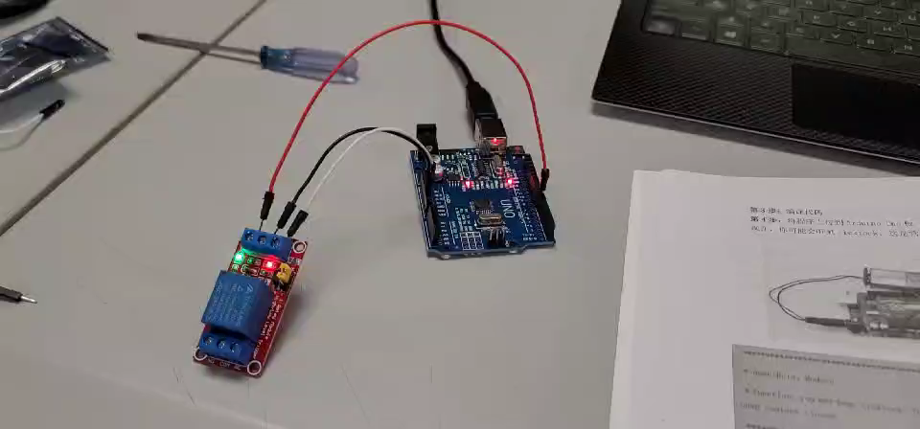
实验1：继电器实验

Slide 2
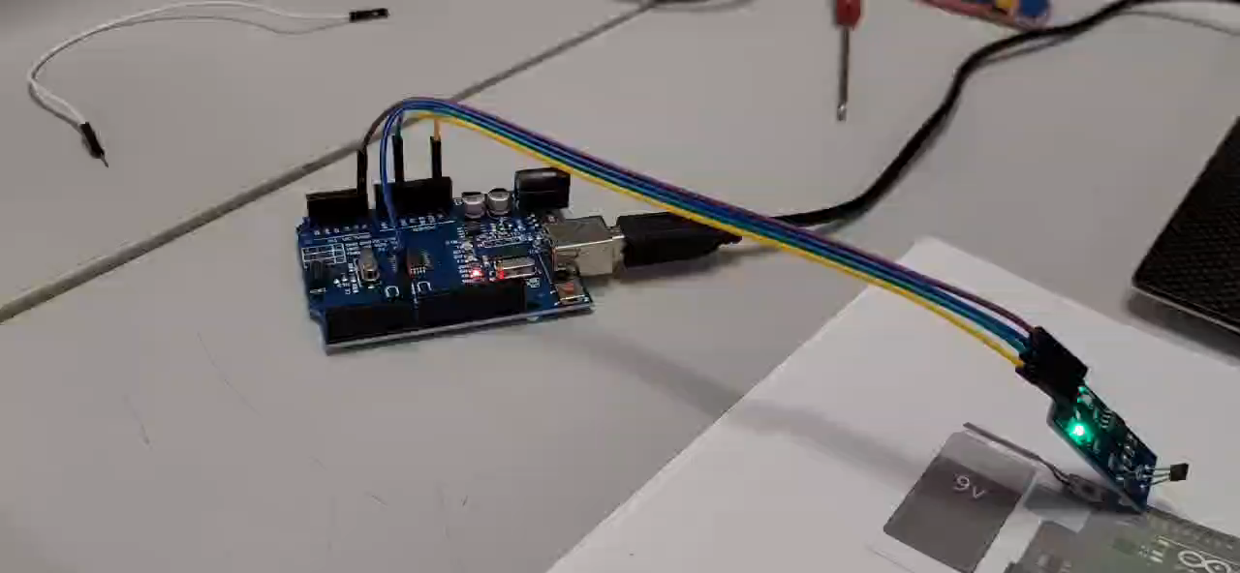
实验2：霍尔开关

Slide 3
问题探究：
疑问：在进行霍尔开关的实验的时候我发现本次使用的霍尔传感器仅仅对磁铁的一面敏感，猜测可能是因为只对磁铁的一极敏感
查询资料后发现这个应该是属于“单极霍尔开关”，资料如下
按照霍尔开关的感应方式可将它们分为：单极性霍尔开关、双极性霍尔开关、全极性霍尔开关。
单极性霍尔开关的感应方式：磁场的一个磁极靠近它，输出低电位电压（低电平）或关的信号，磁场磁极离开它输出高电位电压（高电平）或开的信号，但要注意的是，单极性霍尔开关它会指定某磁极感应才有效，一般是正面感应磁场S极，反面感应N极。
双极性霍尔开关的感应方式：因为磁场有两个磁极N、S（正磁或负磁），所以两个磁极分别控制双极性霍尔开关的开和关（高低电平），它一般具有锁定的作用，也就是说当磁极离开后，霍尔输出信号不发生改变，直到另一个磁极感应。另外，双极性霍尔开关的初始状态是随机输出，有可能是高电平，也有可能是低电平。

